Slide 1
يرجى من طلاب الصيدلة الاكلينيكية فصل 3 و5 و7
المبادرة بملئ الاستبيان الخاص بتقويم العملية التعليمية
وذلك على موقع الكلية
للاستفسار عن اى اسئلة بخصوص الاستبيان التوجه الى
وحدة الخدمات التكنولوجية
ITU@pharm.aun.edu.eg
Tel: 002-088-2411484
الدور الارضى بمبنى (أ)
مع تحيات
وحدة الخدمات التكنولوجية

Slide 2
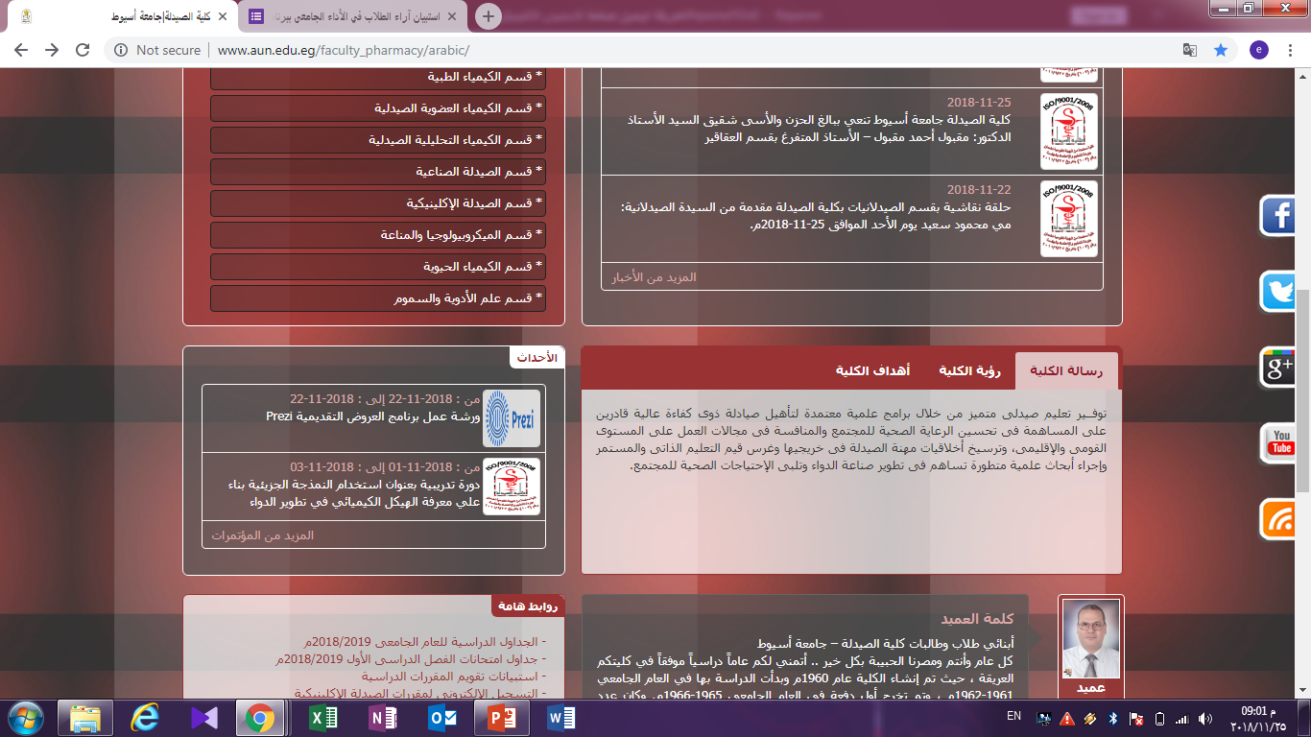
ادخل موقع الكلية
http://www.aun.edu.eg/faculty_pharmacy/arabic/
استبيانات تقويم المقررات
الدراسية

Slide 3
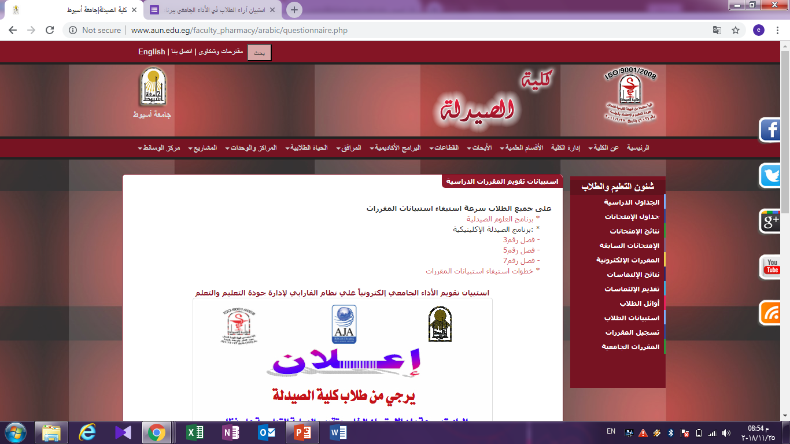
اضغط على الفصل

Slide 4
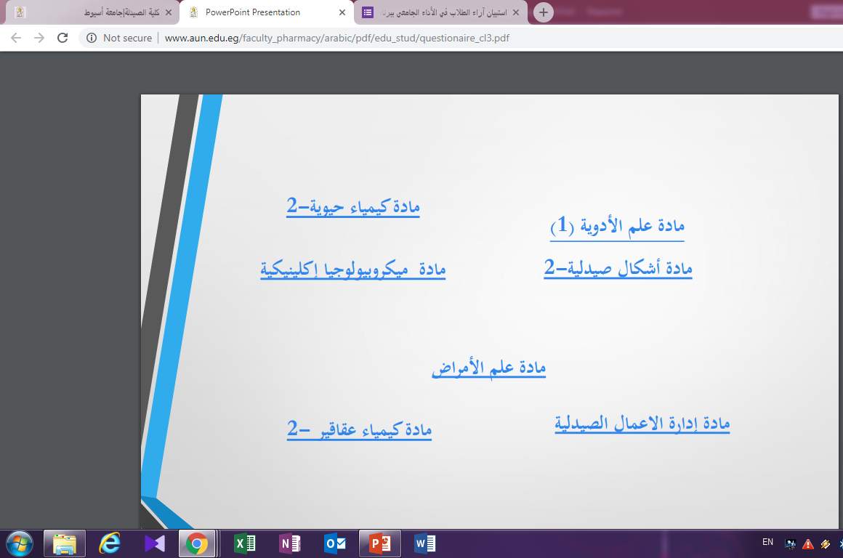
فصل (5)
اضغط على كل مادة على حدى لملئ
الاستبيان الخاص بها

Slide 5
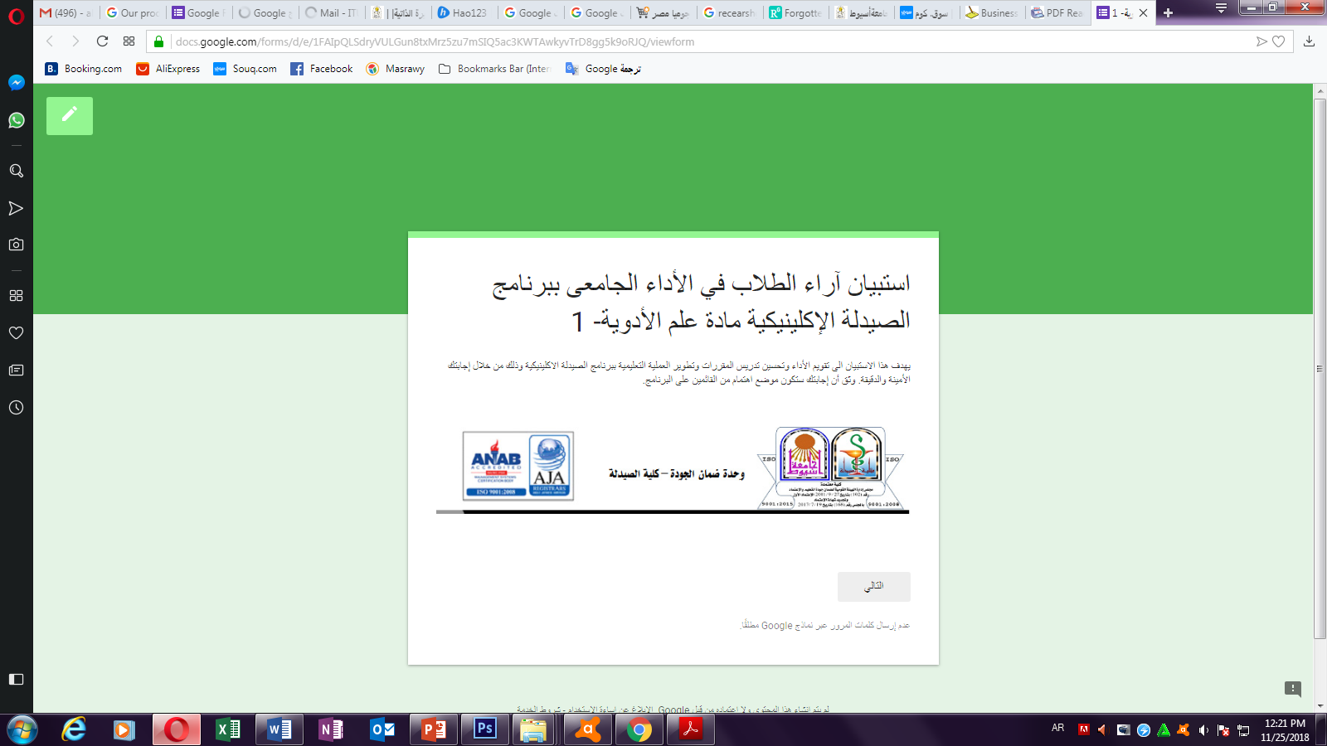
صفحه الاستبيان
اضغط على التالى للدخول على الاستبيان

Slide 6
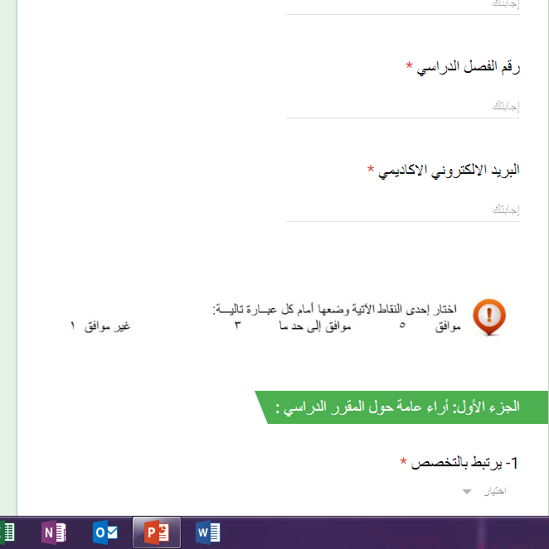
الاسم
اكتب الايميل الاكاديمى الخاص بك
xxx@pharm.aun.edu.eg
اختار 5 او 3 او 1

Slide 7
شكرا
لقد تم ملئ الاستبيان بنجاح

